Slide 1

ТАШКЕНТСКИЙ ФИНАНСОВЫЙ ИНСТИТУТ
КАФЕДРА «ФИНАНСЫ»
ПРЕЗЕНТАЦИЯ
по учебной дисциплине
«ГОСУДАРСТВЕННЫЕ ФИНАНСЫ»
тема:
«ФИНАНСЫ ГОСУДАРСТВЕННЫХ ПРЕДПРИЯТИЙ»

Slide 2
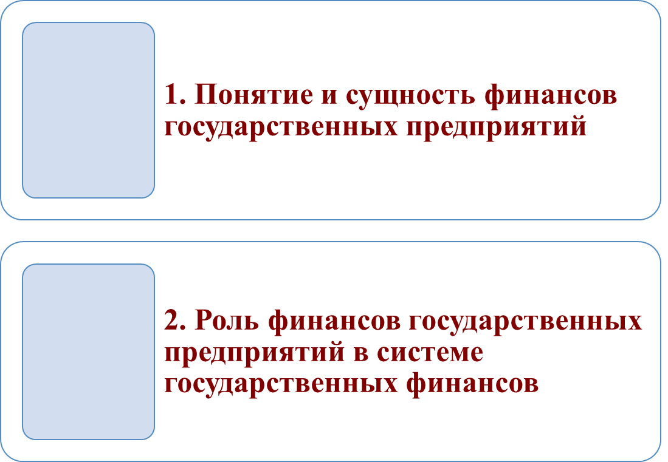
ПЛАН:

Slide 3
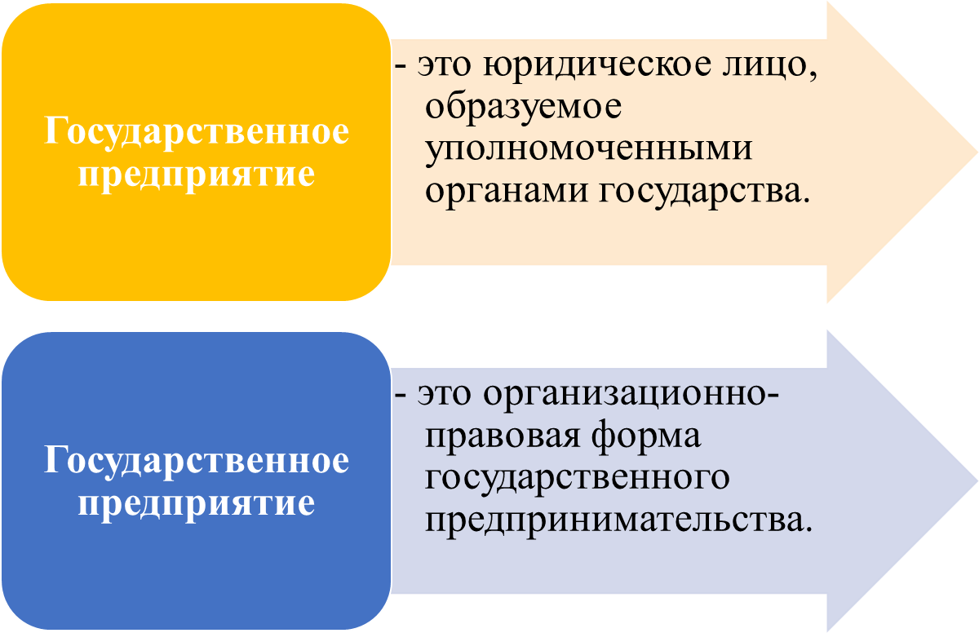

Slide 4
Имущество государственного или муниципального унитарного предприятия находится в государственной или муниципальной собственности и принадлежит такому предприятию на праве хозяйственного ведения или оперативного управления.

Slide 5
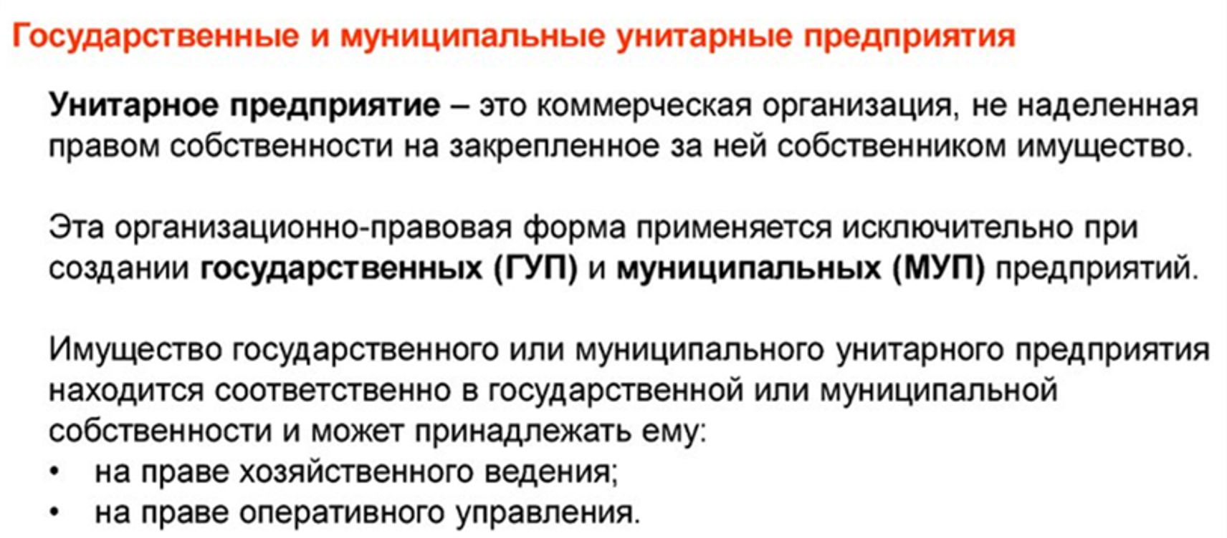

Slide 6
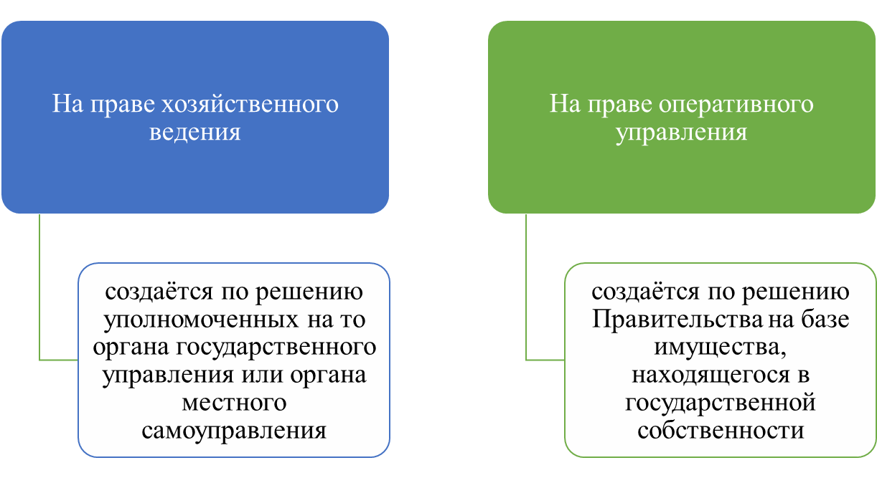
Виды государственных предприятий

Slide 7
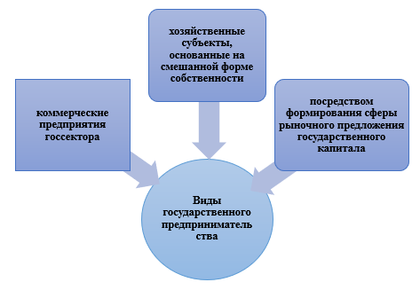

Slide 8
Финансы государственных предприятий- это система экономических денежных отношений возникающих в процессе формирования распределения и использования государственными предприятиями денежных фондов и расходов в связи с осуществлением ими производственной и хозяйственной деятельности.

Slide 9
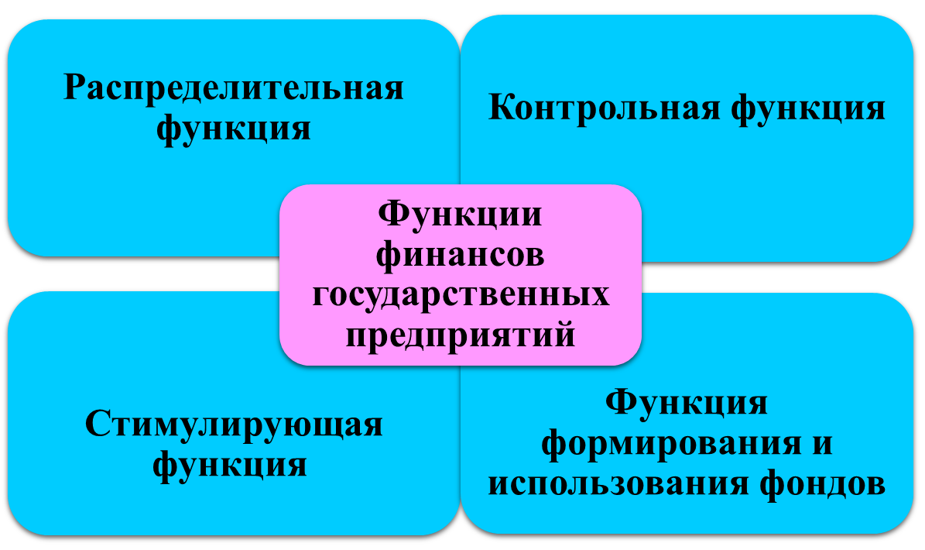

Slide 10
Финансы государственных предприятий являются самостоятельным звеном государственных финансов. Это определяется, прежде всего, тем, что они обслуживают сферу материального производства, в которой создаются совокупный общественный продукт, национальный доход и национальное богатство. По своей сущности финансы государственных предприятий являются специфической частью финансовой системы.

Slide 11
СПИСОК ИСПОЛЬЗОВАННОЙ
ЛИТЕРАТУРЫ
1. Бюджетный кодекс Республики Узбекистан, утвержденный Законом Республики Узбекистан от 26.12.2013г. № ЗРУ-360.
2. Закон Республики Узбекистан от 22.12.2022г. № ЗРУ-813 «О Государственном бюджете Республики Узбекистан на 2023 год»
3. Н.Жиянова, Р.Ташматова Государственные финансы: учебник. – Т.:Nixol-Print, 2022.-300с.
4. Финансы.Часть 1: учебник.– 5-е издание/ Под ред. Романовского М., Ивановой Н.–М.: Издательство Юрайт, 2019. – 305 с.
5. Финансы. Часть 2: учебник. – 5-е издание/ Под ред. Романовского М., Ивановой Н. –М.: Издательство Юрайт, 2019. – 256 с.
6. Финансы: учебник. – 6-е издание / Под ред. Ковалевой А. – М.: Издательство Юрайт, 2018. – 443 с.
7. Bodi Z., Merton R.S., Cleeton D.L. Textbook. Financial economics. New Jersey: “Pearson Education”, 2009. – 500 p.
8.Сайты интернета
- www.gov.uz (Правительственный портал Республики Узбекистан).
- www.lex.uz (Национальная база данных законодательства Республики Узбекистан).
- www.mf.uz (Официальный сайт Министерства экономики и финансов Республики Узбекистан).
- www.scopus.com (Мультидисциплинарная библиографическая и реферативная база данных публикаций Scopus).

Slide 12
СПАСИБО ЗА ВНИМАНИЕ!

